Slide 1
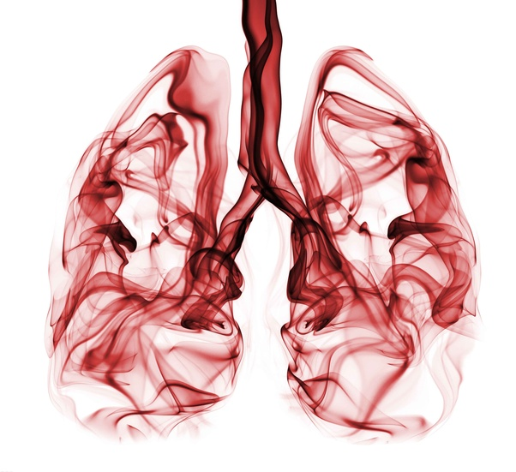
স্বাগতম

Slide 2
শিক্ষক পরিচিতি
মোহাম্মদ শাহাদৎ হোসেন
সহকারী অধ্যাপক, জীববিজ্ঞান
বিশ্বনাথ সরকারি কলেজ
বিশ্বনাথ, সিলেট
মোবাইল : +৮৮০১৭১২-৪৫৫৫০০
e-mail : shahadot.syl@gmail.com

Slide 3
পাঠ পরিচিতি
শ্রেণি : দ্বাদশ
বিষয় : জীববিজ্ঞান দ্বিতীয় পত্র
অধ্যায় : পঞ্চম (শ্বসন ও শ্বাসক্রিয়া)
তারিখ : ১৩ এপ্রিল ২০২২
সময় : 60 মিনিট

Slide 4
আজকের পাঠ

Slide 5
এই পাঠ শেষে শিক্ষার্থীরা...
শিখনফল
১.
শ্বসনতন্ত্রের বিভিন্ন অংশের গঠন সম্পর্কে বর্ণনা করতে পারবে;
২.
মানুষের শ্বসনতন্ত্রের কাজ বর্ণনা করতে পারবে।

Slide 6
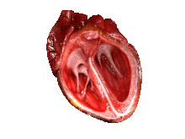
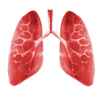
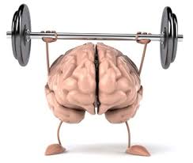
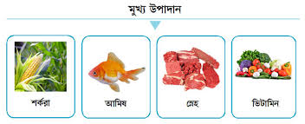
এসো ছবিগুলো দেখি
এগুলো কী?
শারীরবৃত্তীয় ক্রিয়া
শক্তি
সবাত শ্বসন : C₆H₁₂O₆ + 6O₂ + 6H₂O = 6CO₂ + 12H₂O + 38ATP
অবাত শ্বসন : C₆H₁₂O₆ = 2CO₂ + 2C₂H₅OH + 2ATP বা C₆H₁₂O₆ = 2C₃H₆O₃ + 2ATP

Slide 7
একক
কাজ
শ্বসন (Respiration) কী?
যে জৈবরাসায়নিক প্রক্রিয়ায় জীব তার পরিবেশ থেকে অক্সিজেন গ্রহণ করে কোষ দ্বারা খাদ্যস্থ স্থিতিশক্তিকে তাপ ও গতিশক্তিতে রূপান্তরিত করে এবং উপজাত পদার্থ হিসেবে কার্বন ডাইঅক্সাইড ও জলীয়বাষ্প নির্গত করে তাকে শ্বসন বলে।

Slide 8
মানুষের শ্বসনতন্ত্র
শ্বসনে সহায়তাকারী অঙ্গগুলো মিলিত হয়ে যে তন্ত্র গঠিত হয় তাকে শ্বসনতন্ত্র বলে। প্রধান শ্বসন অঙ্গ ফুসফুস। যে পথে বায়ু প্রবেশ ও নির্গত হয় শ্বসন পথ।
শ্বসনতন্ত্র
ক. বায়ুগ্রহণ ও ত্যাগ অঞ্চল
খ. বায়ু পরিবহণ অঞ্চল
গ. শ্বসন অঞ্চল
i. সম্মুখ নাসারন্ধ্র
ii. ভেস্টিবিউল
iii. নাসাগহ্বর
iv. পশ্চাৎ নাসারন্ধ্র
v. নাসা গলবিল
vi. স্বরযন্ত্র
vii. ডায়াফ্রাম
i. শ্বাসনালি
ii. ব্রঙ্কাই/ব্রঙ্কাস
iii. প্রাইমারি ব্রঙ্কাস
iv. ব্রঙ্কিওল
v. অ্যালভিওলার নালি
i. ফুসফুস
ii. প্লুরা আবরণ
iii. অ্যালভিওলাস

Slide 9
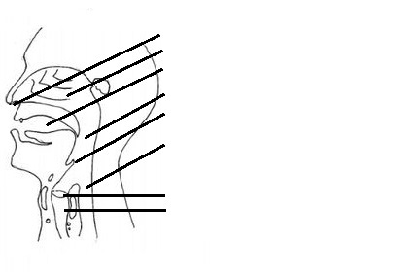
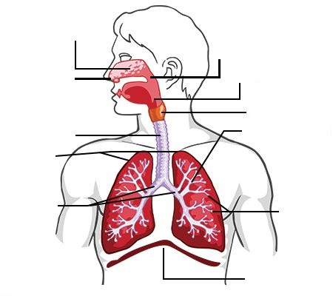
সম্মুখ নাসারন্ধ্র
নাসাগহ্বর
মুখবিবর
ক. বায়ুগ্রহণ ও ত্যাগ অঞ্চল :
সম্মুখ নাসারন্ধ্র (Anterior Nostrils) : দুটি
ভেস্টিবিউল (Vestibul) : লোম, ছাকনি
নাসাগহ্বর (Nasal Cavity) : প্রাচীরে সিলিয়াযুক্ত মিউকাস নিঃস্রাবী ও অলফ্যাক্টরি কোষ থাকে।
পশ্চাৎ নাসারন্ধ্র (Posterior Nostrils) : কোয়ানি
নাসাগলবিল (Nasopharynx) : খাদ্যনালি ও শ্বাসনালির অভিন্ন অংশ। এর পরে Oropharynx।
স্বরযন্ত্র (Larynx) : মুখবিবর ও শ্বাসনালির সংযোগ। দুটি ভোকাল কর্ড (স্বররজ্জু) স্বর সৃষ্টি। কয়েকটি তরুণাস্থি। থাইরয়েড তরুণাস্থি সবচেয়ে বড়ো। পুরুষে একে Adam’s Apple বলে। এপিগ্লটিস।
গলবিল
এপিগ্লটিস
অন্ননালি
ভোকালকর্ড
ট্রাকিয়া
নাসাগহ্বর
পশ্চাৎ নাসারন্ধ্র
সম্মুখ
নাসারন্ধ্র
গলবিল
স্বরযন্ত্র
ট্রাকিয়া
ব্রঙ্কিওল
ফুসফুস
ব্রঙ্কাই
অ্যালভিওলাই
ডায়াফ্রাম

Slide 10
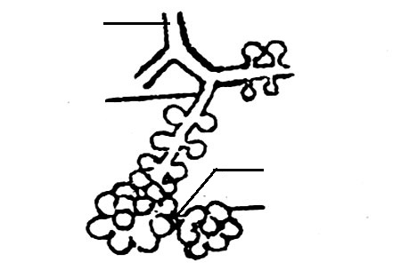
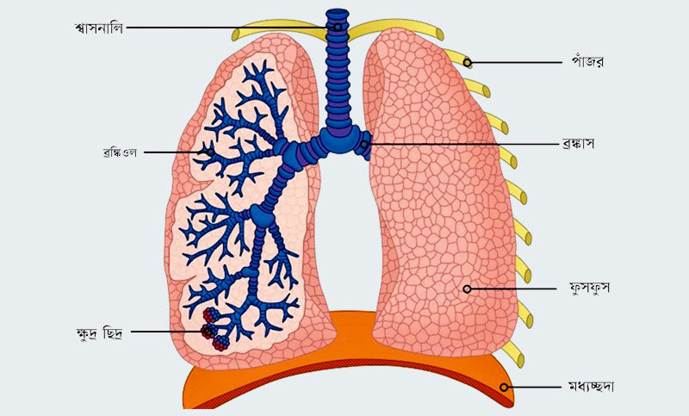
ব্রঙ্কাস
খ. বায়ু পরিবহণ অঞ্চল :
শ্বাসনালি (Trachea) : স্বরযন্ত্র থেকে বক্ষগহ্বর পর্যন্ত। ১২ সেমি দীর্ঘ ও ২ সেমি ব্যাস। ১৬-২০টি C আকৃতির তরুণাস্থি। অন্তঃপ্রাচীরে সিলিয়াযুক্ত মিউকাস আবরণী।
ব্রঙ্কাই ও ব্রঙ্কিওল (Brochi & Brochiole) : শ্বাসনালির শেষপ্রান্ত দুটি বাড়ো ব্রঙ্কাই। প্রাইমারি ব্রঙ্কাস। সেকেন্ডারি ব্রঙ্কাস (ডান ৩টি ও বাম ২টি)। টারসিয়ারি ব্রঙ্কাস বিভক্ত হয়ে ব্রঙ্কিওল। ব্রঙ্কিওল বিভক্ত হয়ে অ্যালভিওলার নালি। শেষপ্রান্ত স্ফীত হয়ে অ্যালভিওলাসে পরিণত। সমগ্র বায়ুনালি একটি বৃক্ষের শাখাপ্রশাখার মতো বলে একে শ্বসনবৃক্ষ বলে।
ব্রঙ্কিওল
অ্যালভিওলার নালি
অ্যলভিওলাস

Slide 11
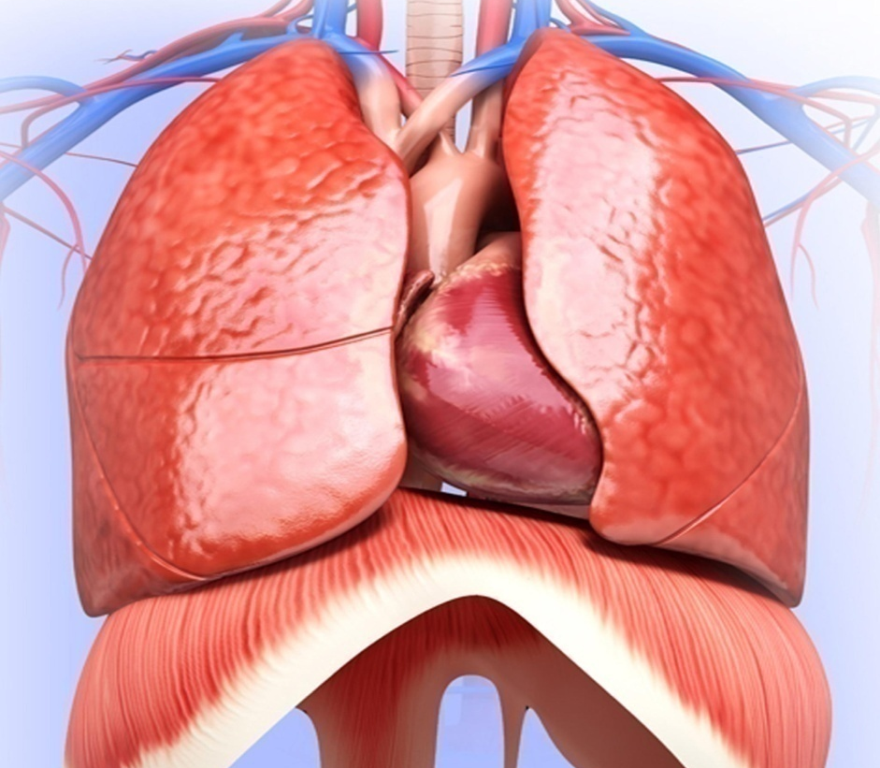
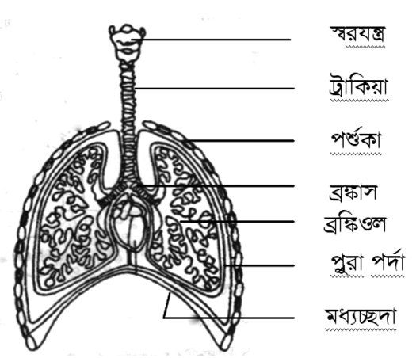
গ. শ্বসন অঞ্চল :
ফুসফুস (Lungs) : দুটি, বক্ষপিঞ্জেরে হৃৎপিণ্ডের দুপাশে মধ্যচ্ছদার উপরে। ত্রিকোণাকার, হালকা গোলাপি, স্পঞ্জের ন্যায় এবং প্লুরা নামক দ্বিস্তরী আবরণে ঢাকা। বাম ফুসফুসে ২টি লোব (৮টি লোবিওল) ও ডান ফুসফুসে ৩টি লোব (১০টি লোবিওল)। লোবিওলগুলো অসংখ্য অ্যালভিওলাইয়ের সমষ্টি। ফুসফুস ‍দুটি হৃৎপিণ্ডের ডান ও বাম অলিন্দের সাথে যথাক্রমে একজোড়া পালমোনারি ধমনি এবং দুইজোড়া পালমোনারি শিরা দ্বারা যুক্ত।
প্লুরা (Pleura) : ফুসফুসের দ্বিস্তরী আবরণকে প্লুরা বলে। ভিতরে ভিসেরাল ও বাইরে প্যারাইটাল স্তর। মাঝে আন্তঃপ্লুরা গহ্বরে সেরাস ফ্লুইড ঘর্ষণজনিত রক্ষা।
অ্যালিভিওলাস : অ্যালভিওলার নালি অ্যালভিওলার থলিতে উন্মুক্ত। থলি কতগুলো অ্যালভিওলাই দিয়ে গঠিত।

Slide 12
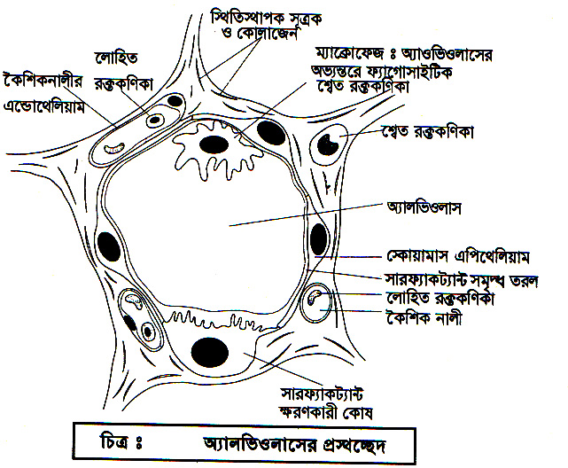
অ্যালভিওলাসের গঠন
ফুসফুসের গঠনগত ও কাজের একক। এদের প্রাচীর স্কোয়ামাস এপিথেলিয়াল কোষে গঠিত। এর প্রাচীরে কোলাজেন ও ইলাস্টিন সূত্রক থাকায় সংকোচন ও প্রসারণ ঘটে। দুটি ফুসফুসে ৭০ কোটির (৭০০মি.) বেশি অ্যালভিওলাস থাকে। এদের ব্যাস .২ মিমি এবং প্রাচীর .০০১ মিমি। বাইরের দিকে প্রচুর কৈশিকজালিকা নিবিড়ভাবে অবস্থান করে। পালমোনারি ধমনি থেকে উৎপন্ন হয়ে পালমোনারি শিরা গঠন করে। প্রাচীরে ফ্যাগোসাইটিক শ্বেতকণিকা অ্যালভিওলার ম্যাক্রোফেজ থাকে যা অণুজীব ধ্বংস করে। বিশেষ কোষ থেকে সারফেকট্যান্ট নামক
ডিটারজেন্ট (ফসফোলিপিড) নিঃসরণ করে। ২৩ সপ্তাহ বয়স্ক মানব ভ্রূণে সর্বপ্রথম সারফেকট্যান্ট ক্ষরণ শুরু হয়। এ জন্য ২৪ সপ্তাহের আগে মানবভ্রূণকে স্বাধীন অস্তিত্বের অধিকারী গণ্য করা হয় না।

Slide 13
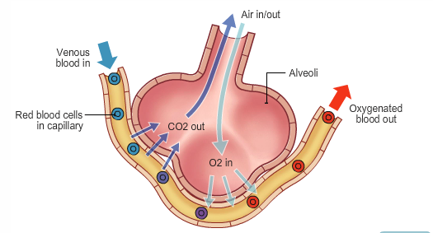
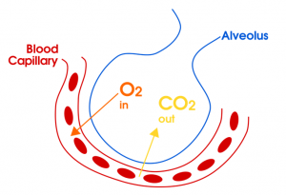
অ্যালভিওলাসে গ্যাসীয় আদান-প্রদান : দুটি যান্ত্রিক পদ্ধতি যথা : প্রশ্বাস ও নিঃশ্বাস প্রক্রিয়ায় বায়ুমণ্ডল থেকে O₂ প্রথমে ফুসফুসের অ্যালভিওলাসে প্রবেশ করে। ফলে অ্যালভিলাসে O₂ এর পরিমাণ এর চারদিকে অবস্থিত পালমোনারি শিরার রক্তজালিকায় অবস্থিত O₂ এর চেয়ে বেশি থাকে। আবার পালমোনারি ধমনি দিয়ে আনীত রক্তে CO₂ এর পরিমাণ বেশি থাকে। যার ফলে ব্যাপন প্রক্রিয়ার মাধ্যমে O₂ ও CO₂ এর মধ্যে যে গ্যাসীয় আদান-প্রদান ঘটে তাই বহিঃশ্বসন।
কাজ : প্রাচীর অত্যন্ত পাতলা হওয়ায় রক্ত ও ফুসফুসের মধ্যে গ্যাসীয় ব্যাপন সহজ হয়।

Slide 14
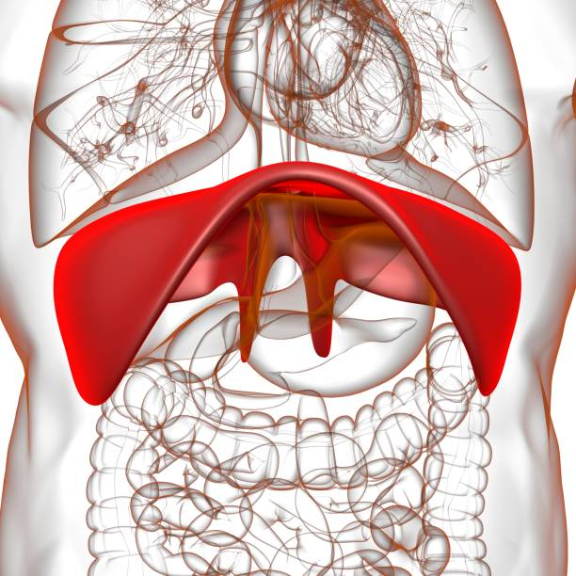
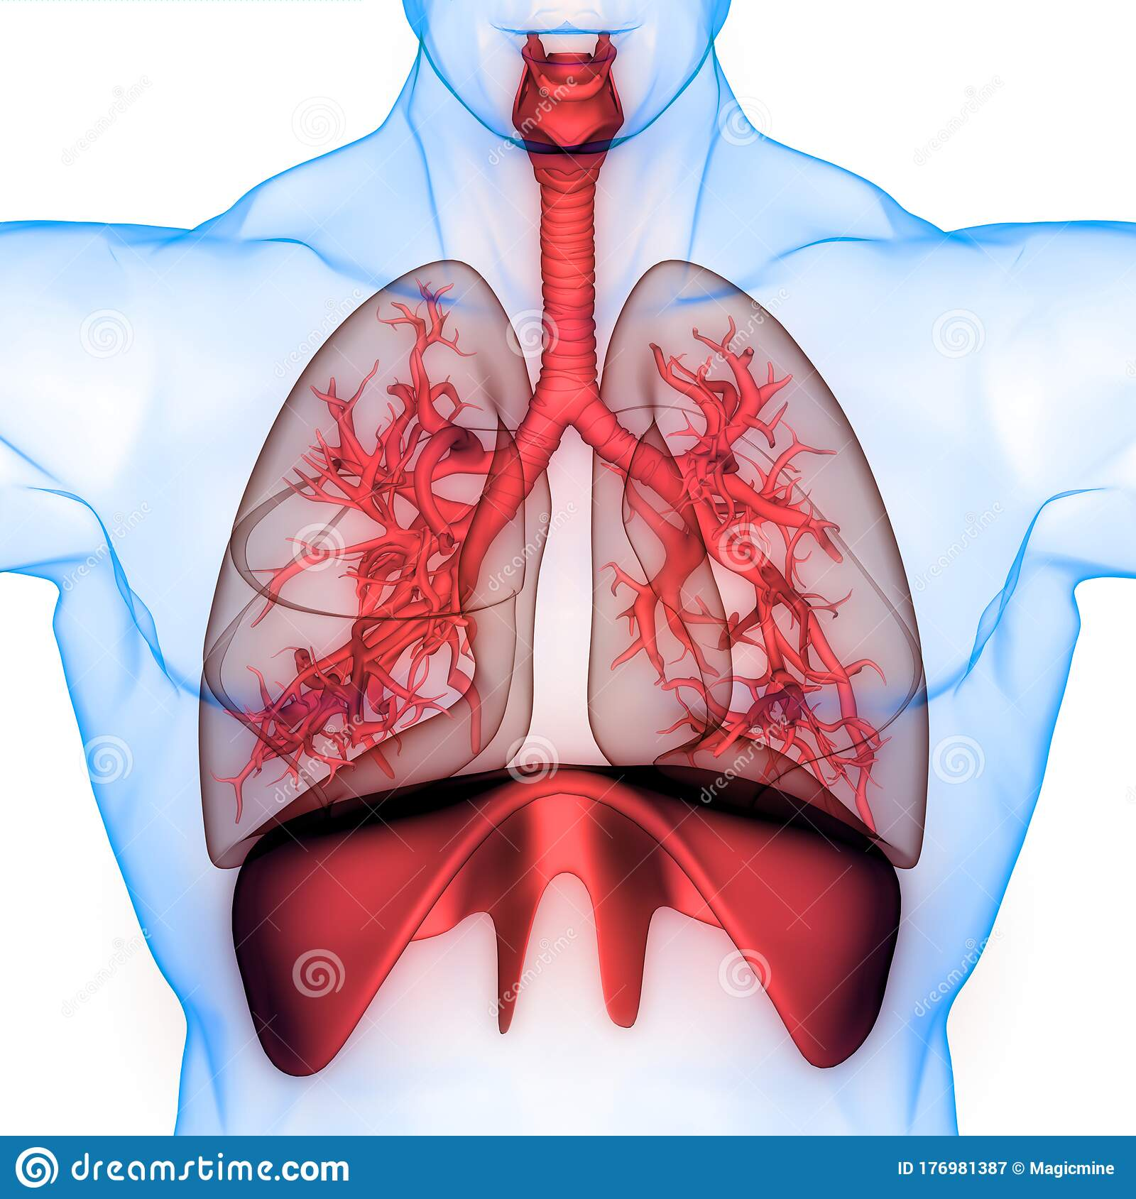
ডায়াফ্রাম বা মধ্যচ্ছদা : দেহ গহ্বরে পেশল সংকোচন-প্রসারণশীল পর্দা দেহ গহ্বরকে বক্ষ গহ্বর ও উদর গহ্বরে বিভক্ত করে। ডায়ফ্রামের উপরের দিক উত্তল এবং নিচের দিক অবতল। প্রশ্বাসের সময় ডায়াফ্রাম নিচে নেমে বক্ষ গহ্ববরকে বড়ো করে এবং নিঃশ্বাসের সময় ডায়াফ্রাম উপরে উঠে স্বাভাবিক হয়ে শ্বসনে সহায়তা করে।

Slide 15
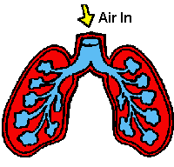
শ্বসনতন্ত্রের কাজ
1. O₂ পরিবহণ : পরিবেশ থেকে ফুসফুস ও রক্তে
২. CO₂ নিষ্কাশন : রক্ত থেকে ফুসফুস হয়ে দেহের বাইরে
৩. পানিসাম্যতা নিয়ন্ত্রণ : শ্বাসত্যাগে দেহ থেকে প্রতিদিন ৫০০ মিলিলিটার পানি বের হয়
৪. শক্তির উৎস : শ্বসনতন্ত্রের মাধ্যমে গৃহীত O₂ কোষীয় শ্বসনে খাদ্যবস্তুর জারণ
৫. তাপমাত্রা নিয়ন্ত্রণ : শ্বাসত্যাগের সময় CO₂ এর সঙ্গে কিছু তাপ নির্গত হয়ে
৬. সংশ্লেষ : ফুসফুসে বিভিন্ন ধরনের প্রোটিন, ফ্যাট ও কার্বোহাইড্রেট সংশ্লেষ
৭. P^{H} নিয়ন্ত্রণ : নিঃশ্বাসে নির্গত বায়ুর মাধ্যমে
৮. শব্দ উৎপাদন : ল্যারিংক্স এর মাধ্যমে
৯. জীবাণু রোধ : জীবাণু ও দূষিত পদার্থ প্রবেশ রোধ করে
১০. ক্ষতিকারক পদার্থের অপসারণ : উদ্বায়ী গ্যাস ক্লোরোফর্ম, অ্যামোনিয়া, ইথার ইত্যাদি শ্বাসত্যাগের মাধ্যমে অপসারিত হয়।

Slide 16
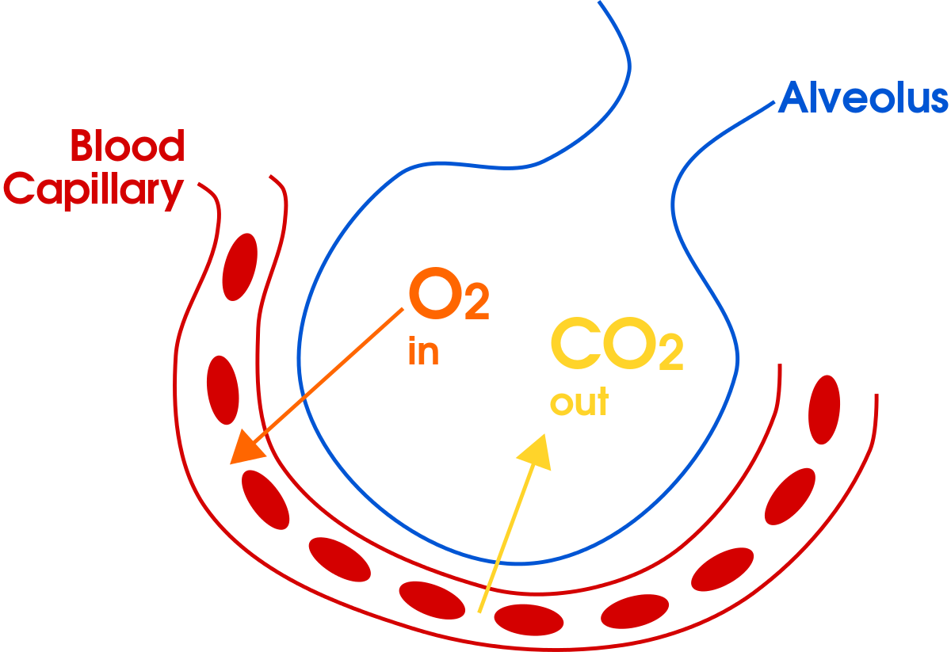
বাড়ির
কাজ
অ্যালভিওলাসের সচিত্র গঠন লিখে আনবে।

Slide 17
সবাইকে ধন্যবাদ

